Slide 1

Jacks‘s Maces
RON DE CUBA

Slide 2
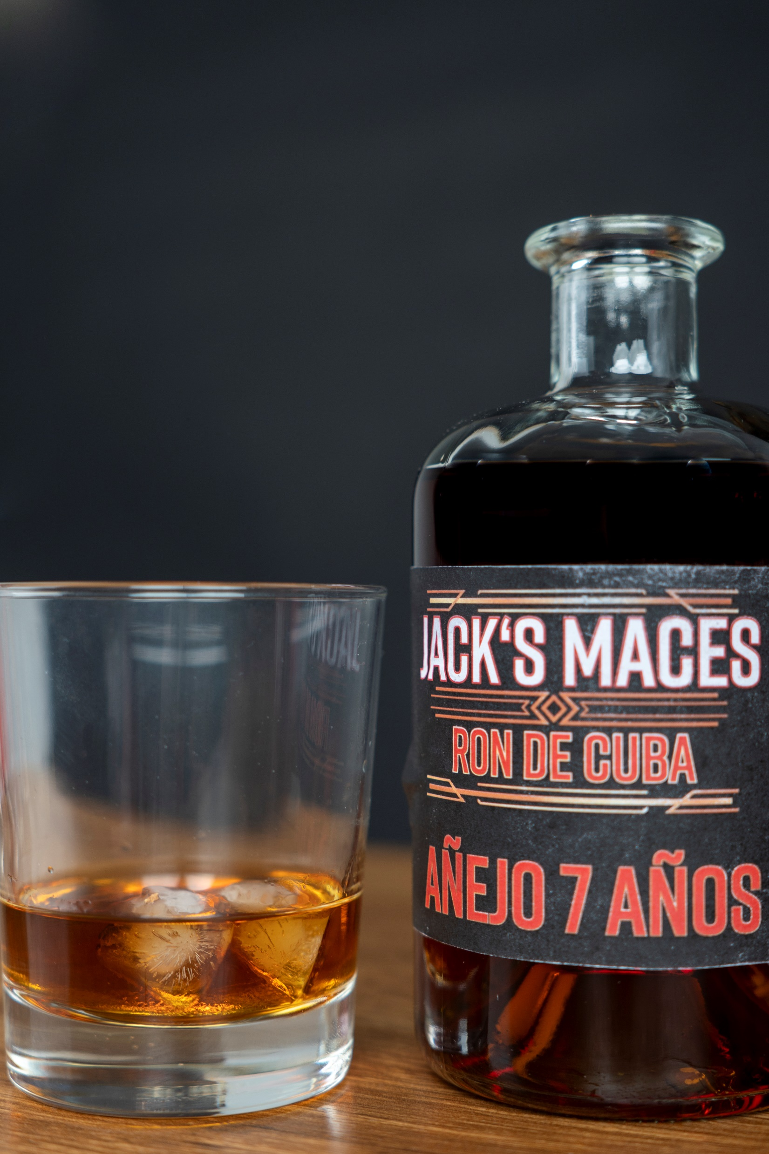

PRODUKT
Kvalitní kubánský rum
Designová lahev
Etiketa

Slide 3
SWOT
S – Dostupnost, vůně, cena
W – Neznámost oproti jiným značkám, komplikovaný distribuční proces
O – Velký trh, vzrůst poptávky, social media advertising
T – Legislativa, změna chování spotřebitelů, ztráta dodavatele

Slide 4
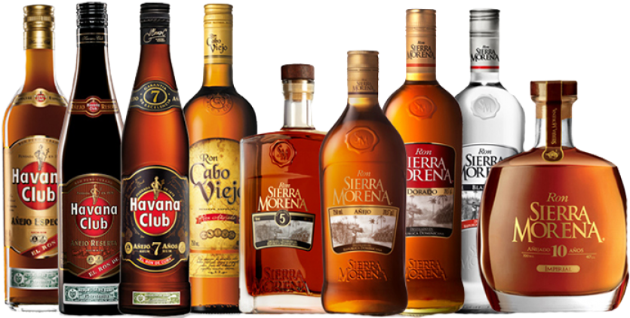
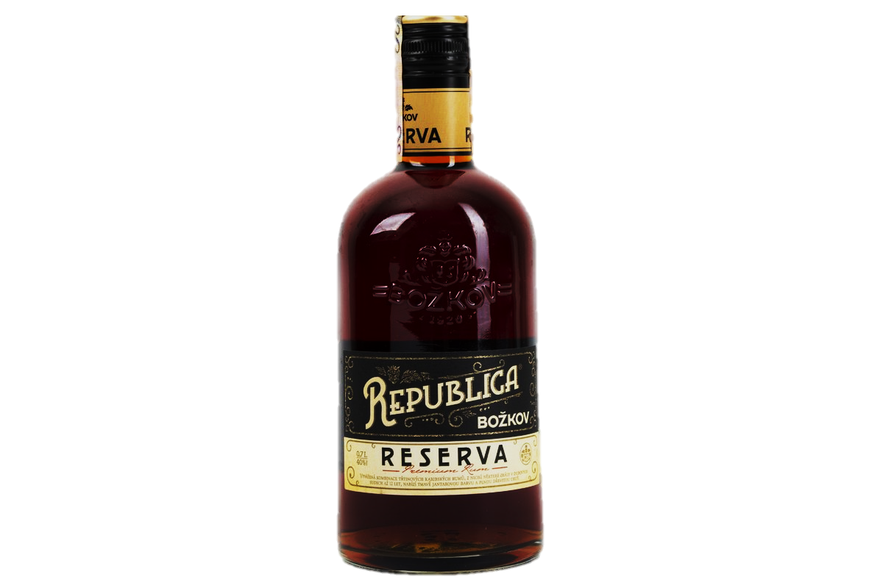
Trh
Velké množství dostupných substitutů
Hodně potencionálních zákazníků
Agresivní cenová politika

Slide 5
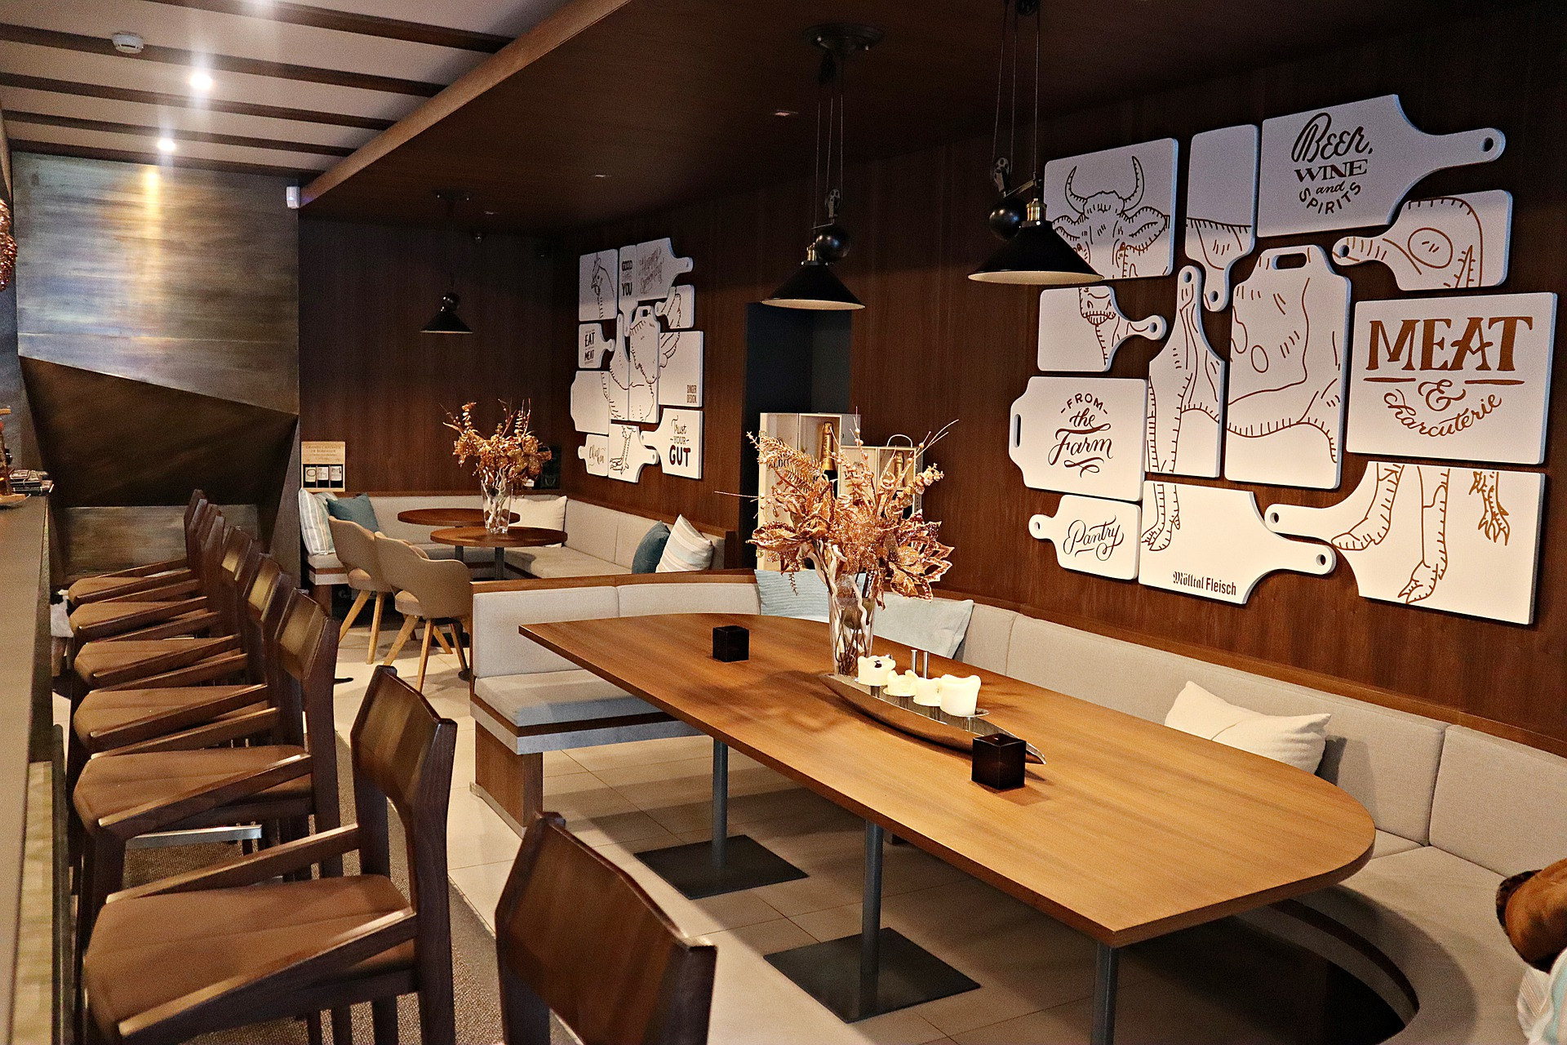
Cílová skupina
Zacílení na střední třídu
Moderní restaurace, bary
„Rum pro kohokoliv“
Anička – 20 let, studentka, chodí do baru s kamarády, pije rum který dobře chutná
Dušan – 36 let, rád si připlatí za lepší alkohol, často mixuje s colou

Slide 6
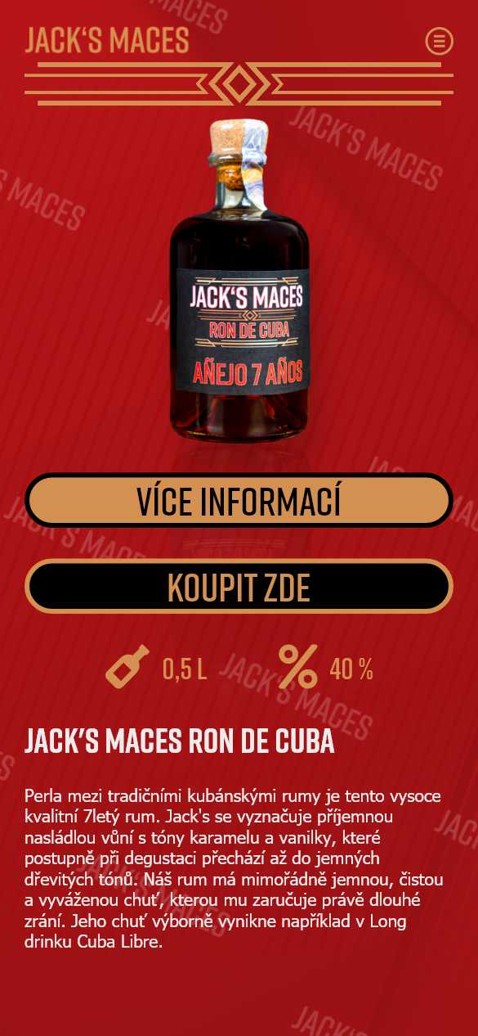
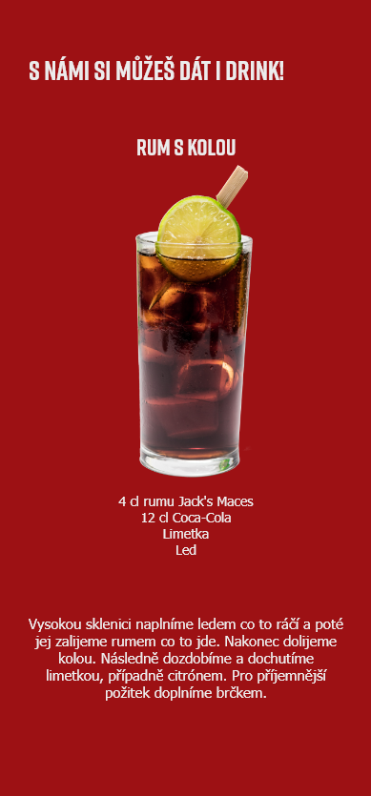
Web

Slide 7
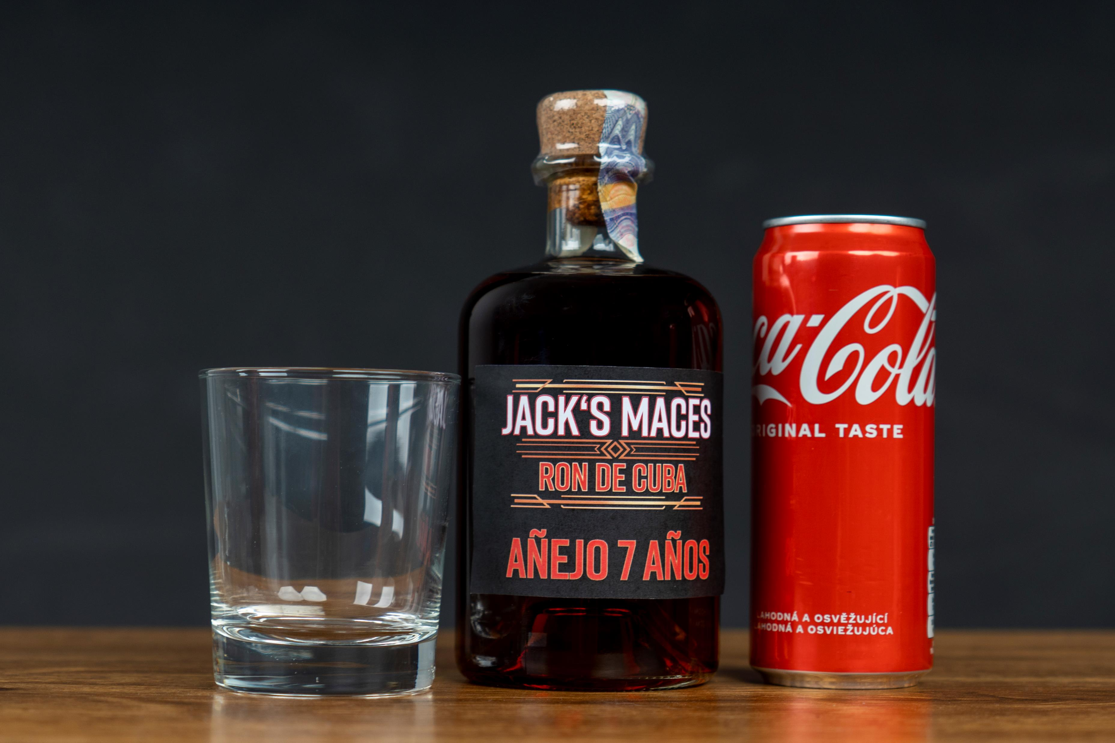
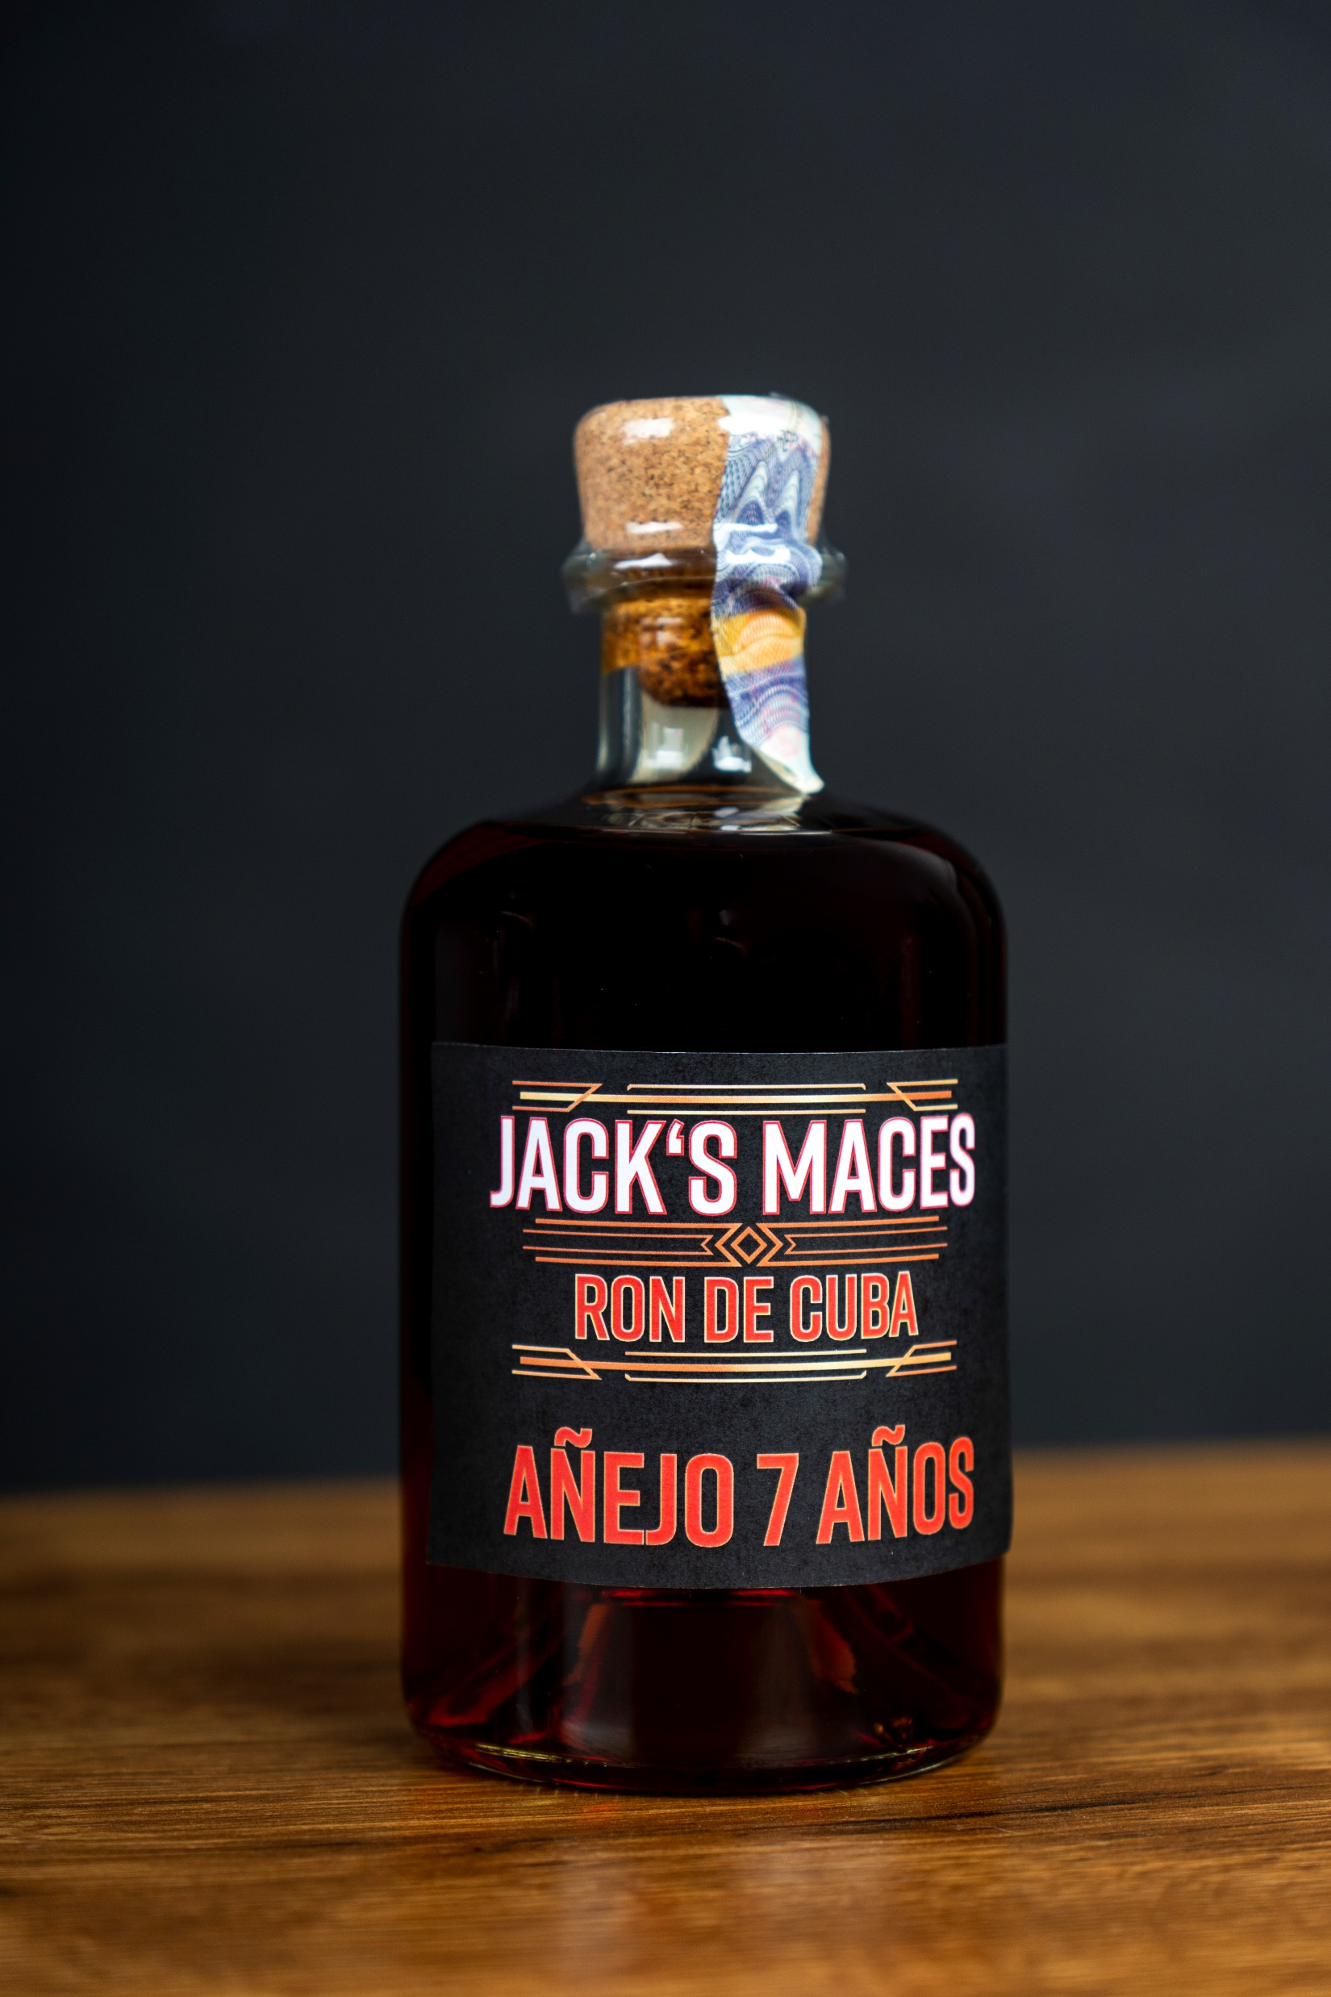
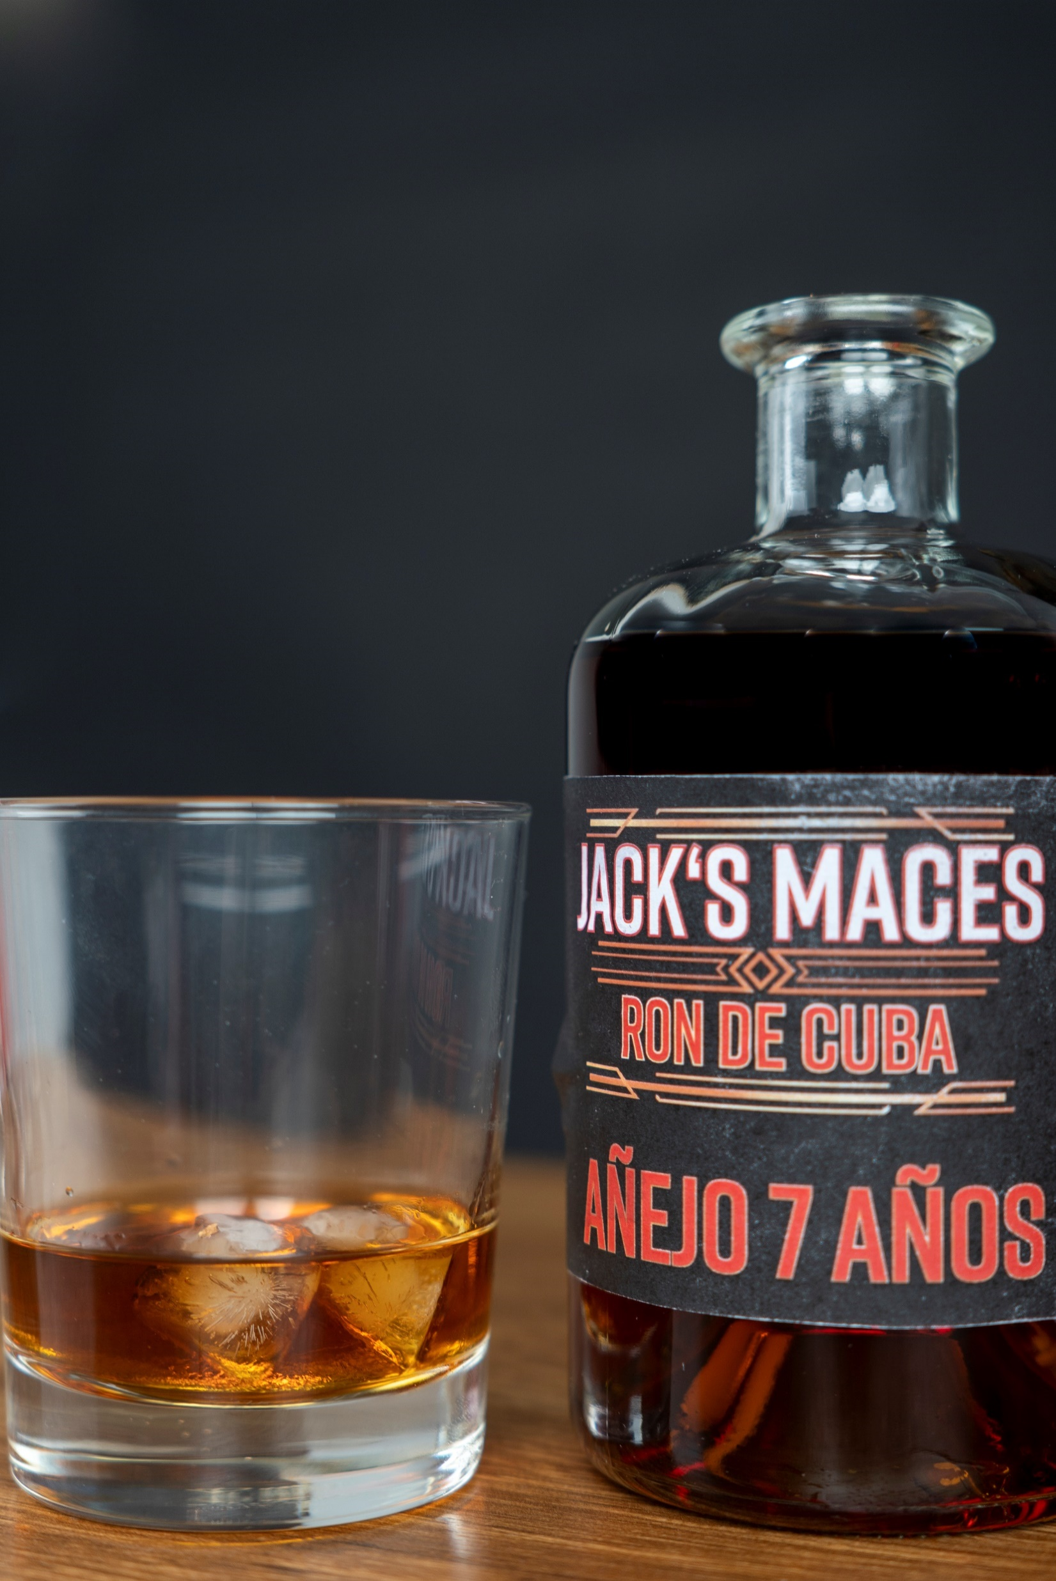
kampaň
Instagram, Facebook – image kampaň
YouTube – video kampaň
Zvětšení dosahu díky využití influencerů
“Opening night párty“ – Velká sleva pro první den prodeje
BHAG - "Být na každé vesnici"

Slide 8
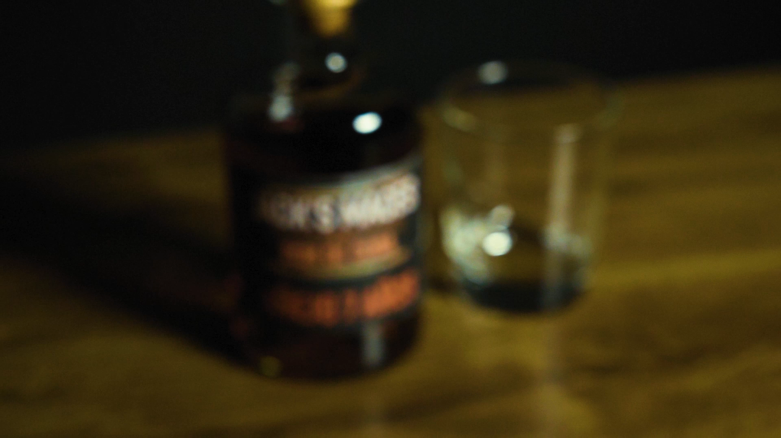
Kampaň - VIDEO

Slide 9
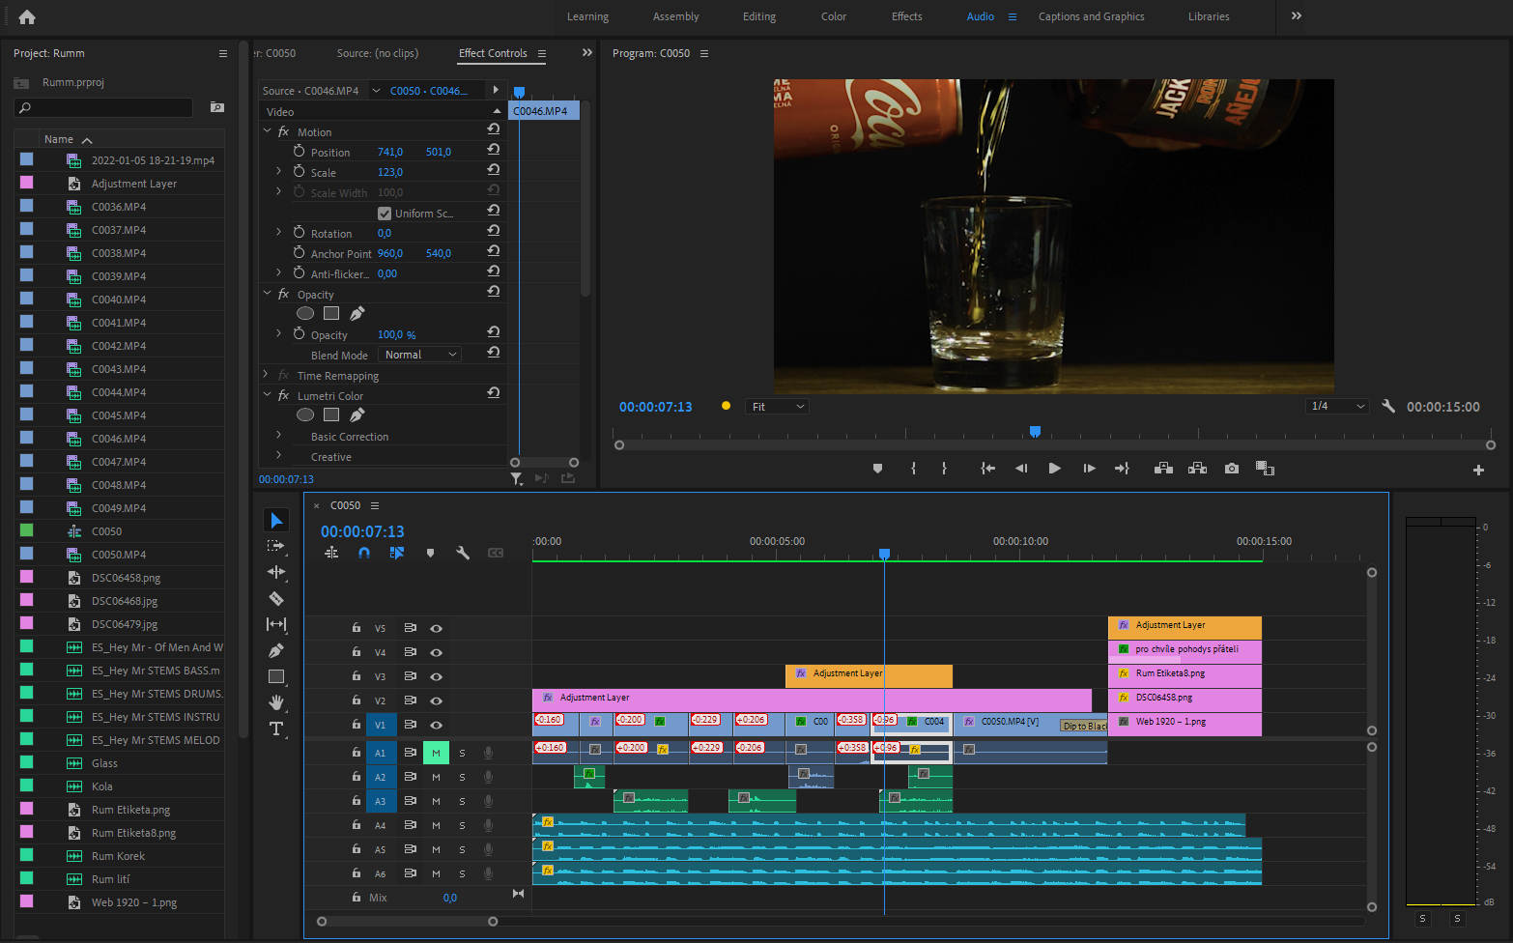
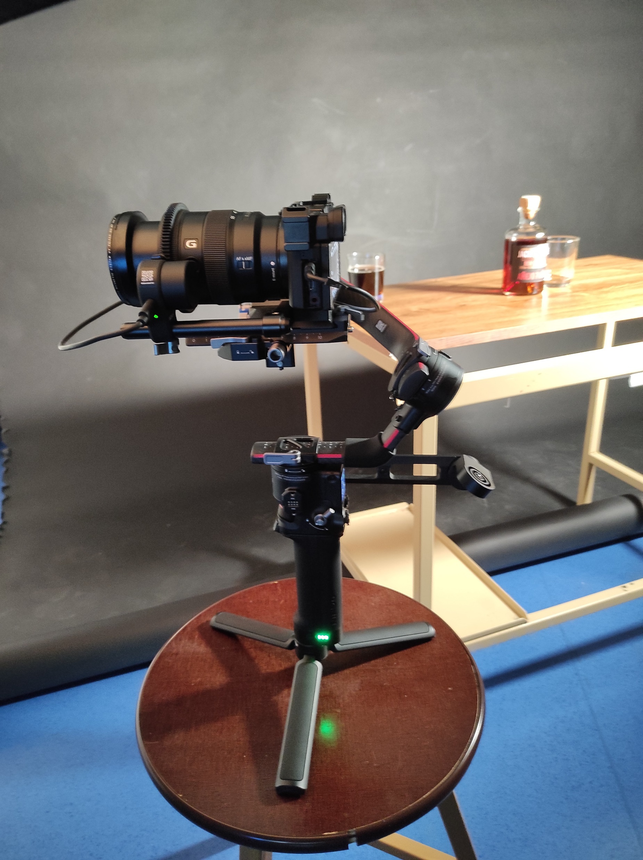
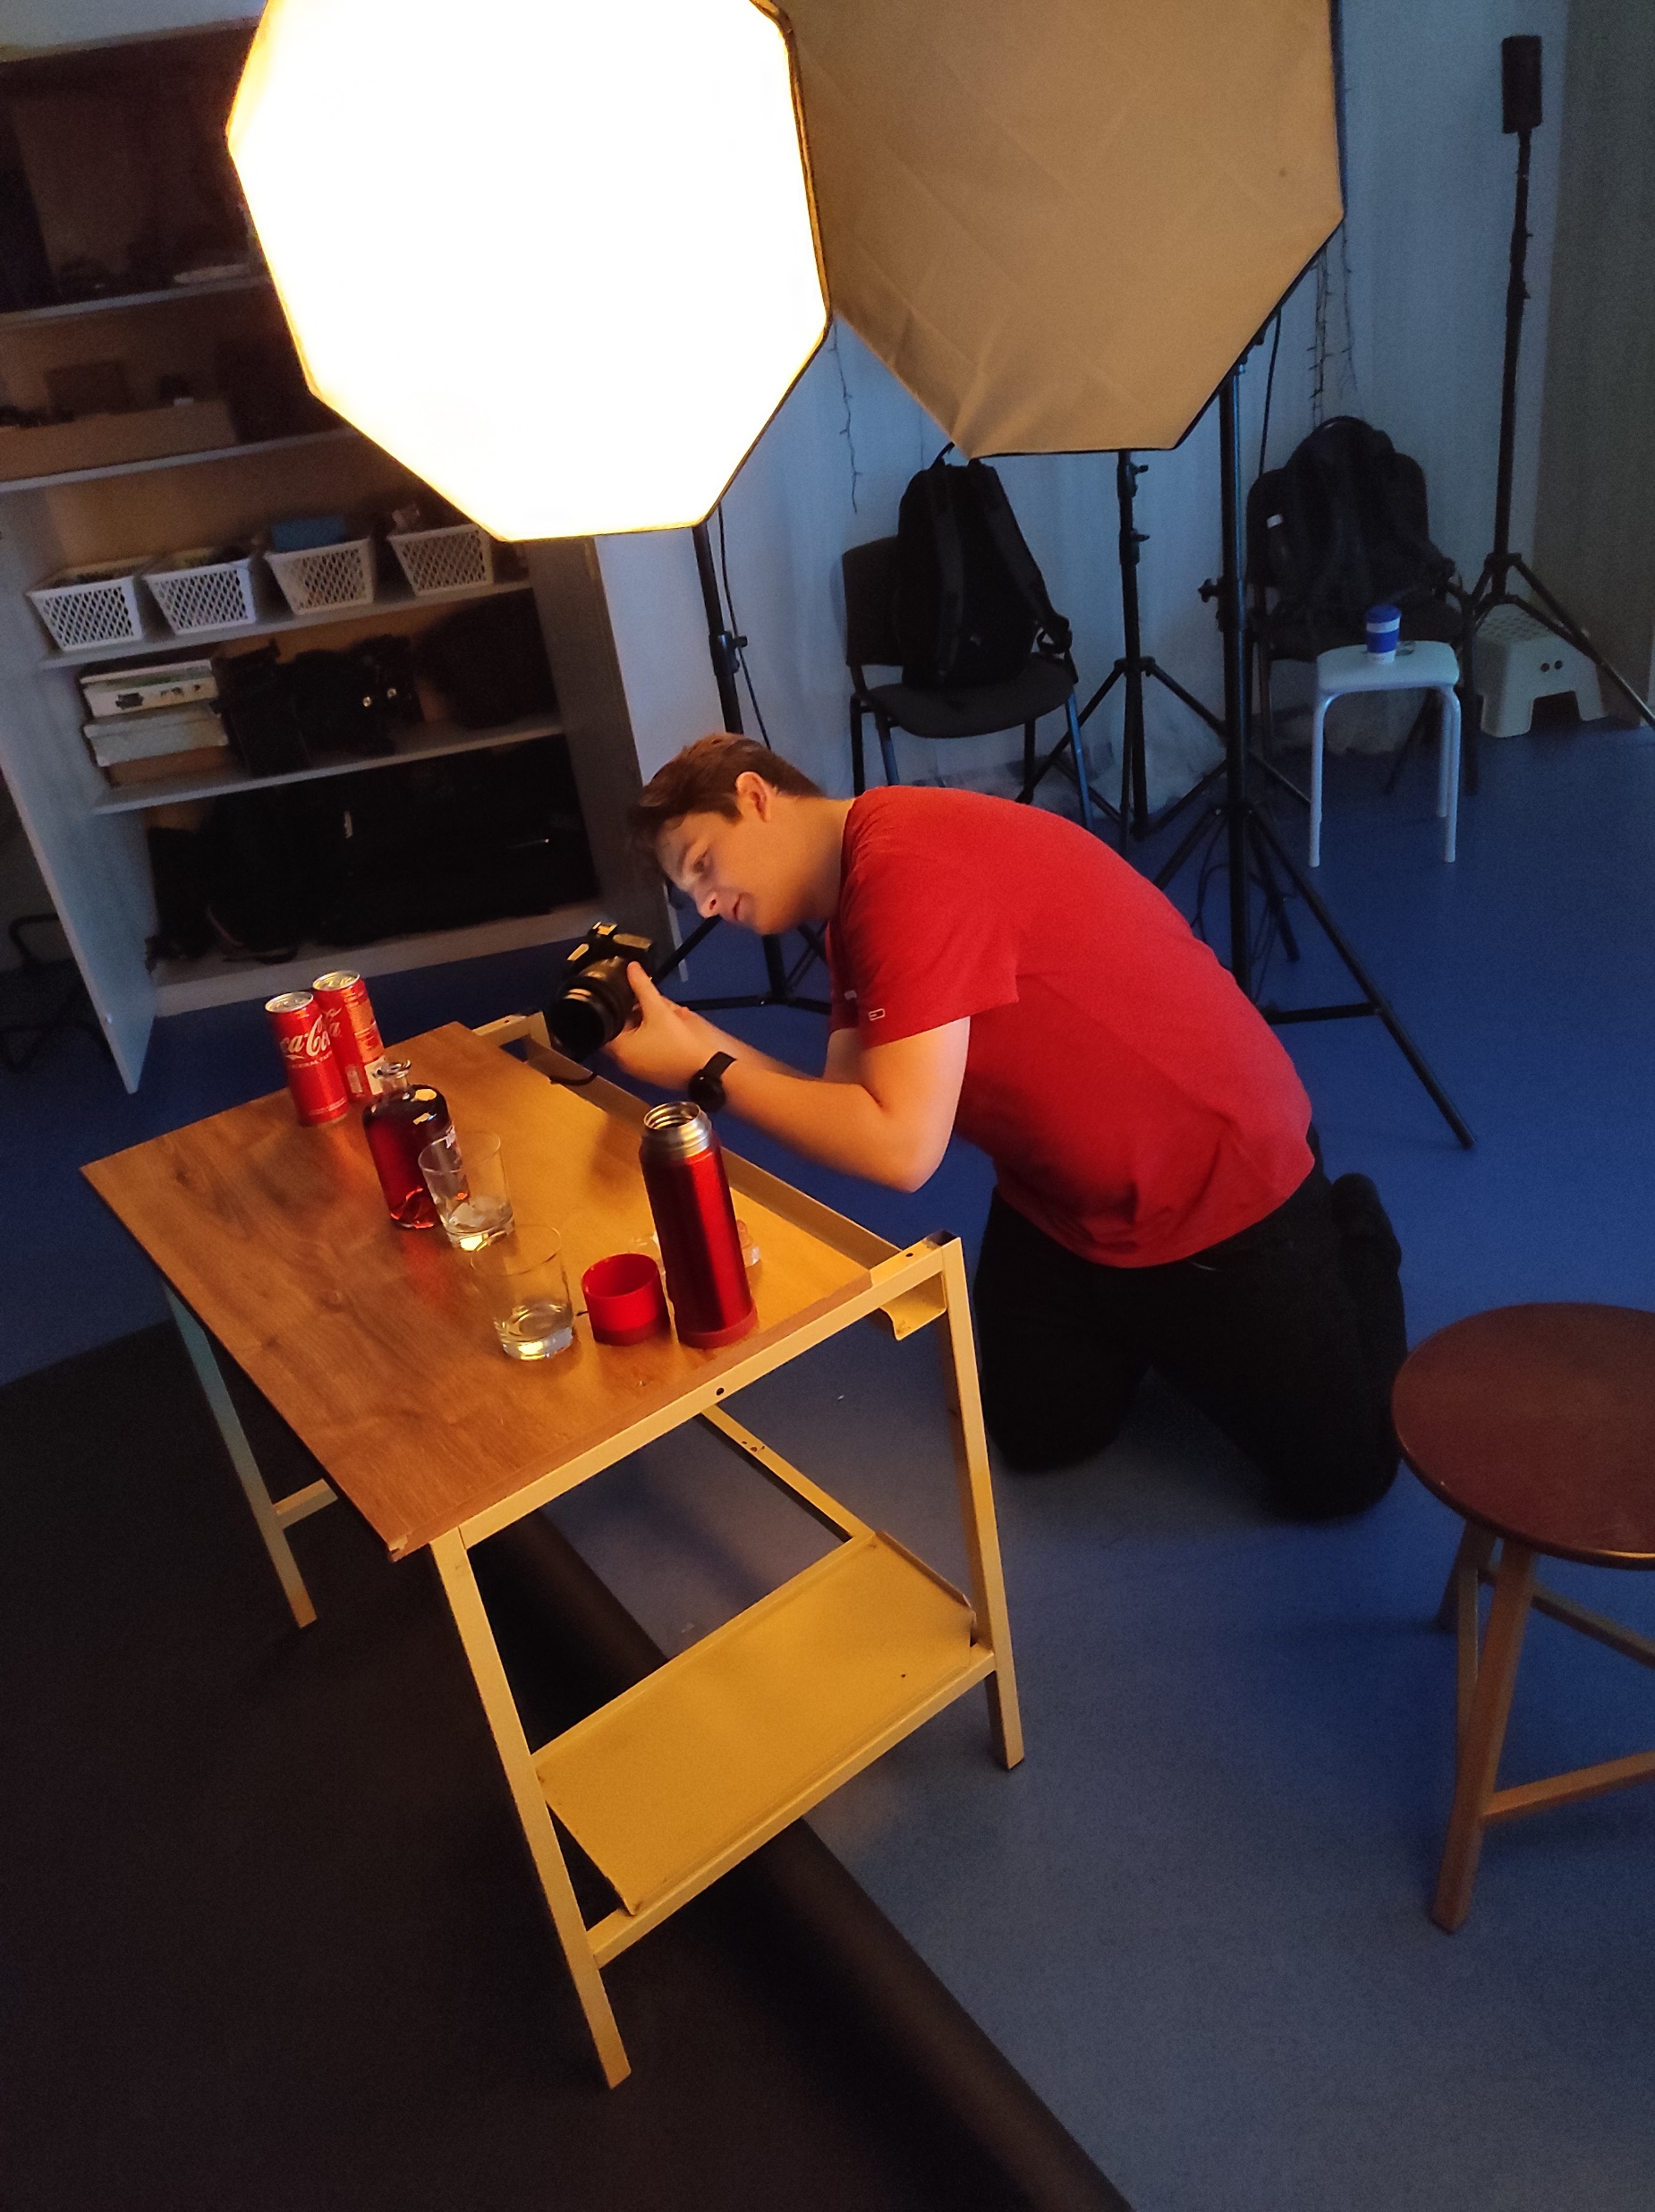
Kampaň - VIDEO

Slide 10
Prostor pro dotazy

